Slide 1

МИНИСТЕРСТВО ОБРАЗОВАНИЯ, КУЛЬТУРЫ И ИССЛЕДОВАНИЙ
РЕСПУБЛИКИ МОЛДОВА
БЕЛЬЦКИЙ ГОСУДАРСТВЕННЫЙ УНИВЕРСИТЕТ им. А. РУССО
ФАКУЛЬТЕТ РЕАЛЬНЫХ НАУК, ЭКОНОМИКИ И ОКРУЖАЮЩЕЙ СРЕДЫ
КАФЕДРА МАТЕМАТИКИ И ИНФОРМАТИКИ
РАЗРАБОТКА ОНЛАЙН-КОНСТРУКТОРА ДЛЯ CОЗДАНИЯ ПОЛЬЗОВАТЕЛЬСКИХ ДИЗАЙНОВ С ИСПОЛЬЗОВАНИЕМ REACT.JS
Автор:
Студент группы IS31Z
Nicolai RUSSU
Научный руководитель:
доцент. доктор.
Corina NEGARA

Slide 2
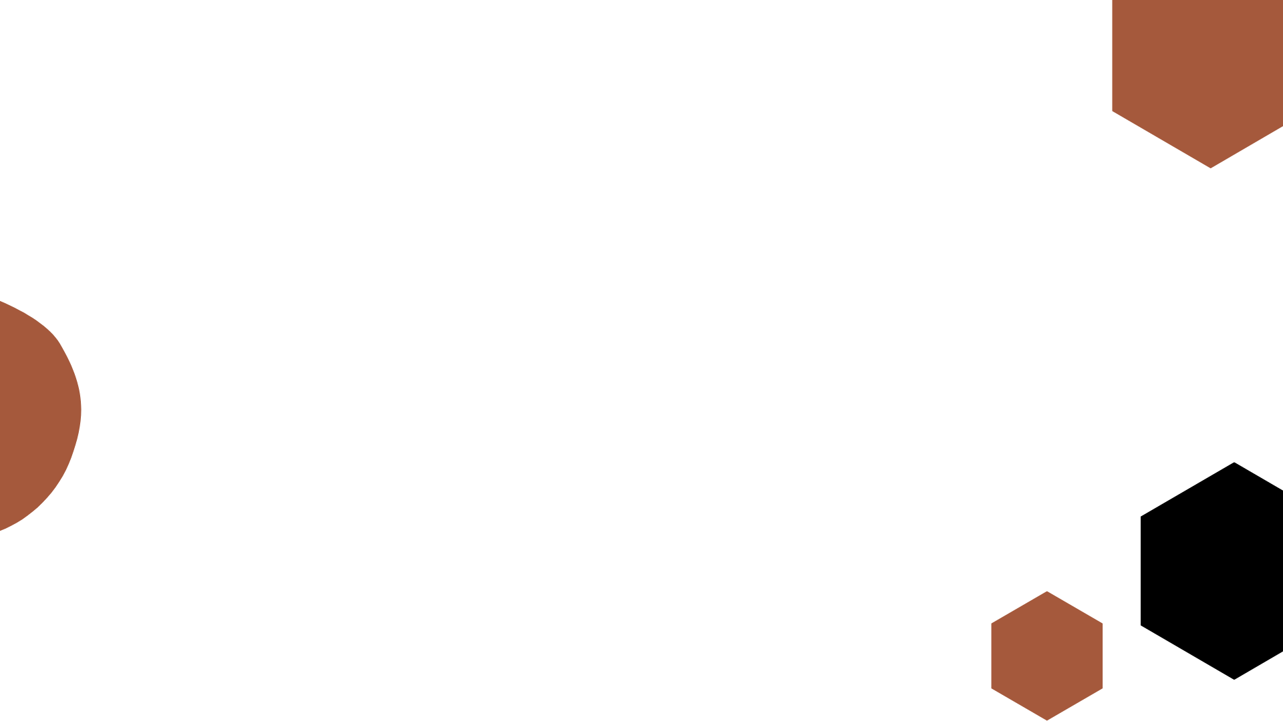
План
Введение
Традиционные подходы к созданию онлайн-конструкторов
Технологии для создания и интеграции 3D моделей в веб-приложения
Сравнительный анализ существующих онлайн конструкторов
Роль фреймворка React.js в разработке пользовательского интерфейса
Работа с Three.js для реализации 3D моделей в веб-приложении
Использование react-three/drei и react-three/fiber для упрощения работы с Three.js в React.js
Практическая часть онлайн-конструктора
Выводы

Slide 3

Введение
Современный мир веб-разработки испытывает постоянный спрос на инновационные и интерактивные решения, способные обеспечить удобство и уникальный пользовательский опыт. В рамках этой тенденции особую актуальность приобретает развитие онлайн-платформ для создания индивидуальных дизайнов, позволяющих пользователям самостоятельно разрабатывать уникальные дизайны одежды. Целью данного проекта является разработка инструмента, который обеспечит пользователям возможность создания уникальных дизайнов для одежды, используя передовые веб-технологии, включая React.js и Three.js.

Slide 4

Традиционные подходы к созданию онлайн-конструкторов
Актуальность онлайн-конструкторов
Функциональность онлайн-конструкторов
Технологии для создания онлайн-конструкторов
Ограничения традиционных онлайн-конструкторов

Slide 5
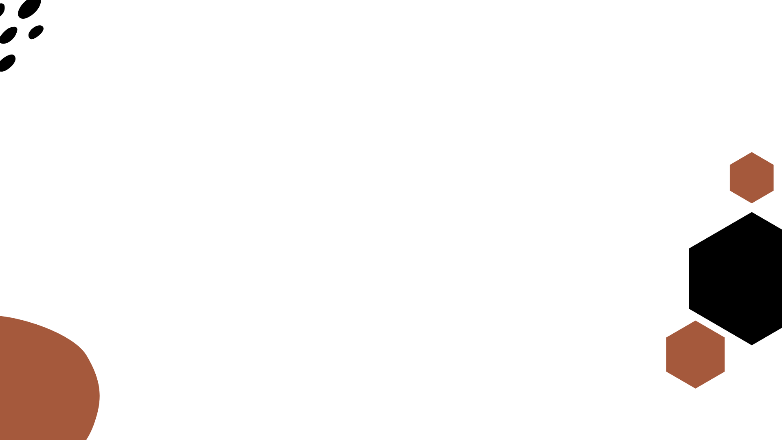
Технологии для создания и интеграции 3D моделей в веб-приложения
На веб-сайтах, использование 3D моделей становится все более популярным. Эти технологии позволяют создавать интерактивные пользовательские интерфейсы с трехмерными объектами и сценами.
Одной из ключевых технологий для этого является WebGL - JavaScript API для отображения трехмерной графики в веб-браузерах без использования дополнительных плагинов. WebGL позволяет разработчикам создавать интерактивные трехмерные сцены и объекты, используя возможности графического процессора компьютера.
Преимущества WebGL
Фреймворки и библиотеки для работы с 3D графикой

Slide 6

Сравнительный анализ существующих онлайн конструкторов
При сравнительном анализе онлайн конструкторов одежды выявляются их особенности и функциональные возможности. Важно учитывать три ключевых параметра:
Функциональность: возможность добавления изображений, текста и других элементов.
Удобство использования интерфейса: интуитивность навигации, простота процесса создания дизайна.
Настройки и кастомизация: изменение цветовой гаммы, шрифтов, стилей текста, применение фильтров и эффектов.

Slide 7


Роль фреймворка React.js в разработке пользовательского интерфейса
Фреймворк React.js значительно упрощает разработку пользовательского интерфейса (UI) благодаря своей компонентной архитектуре. Он позволяет создавать повторно используемые элементы UI, разбивая сложные интерфейсы на более мелкие, управляемые части. React также эффективно управляет отображением данных с помощью виртуального DOM, минимизируя затраты на ресурсы и обеспечивая плавное взаимодействие с пользователем.

Slide 8

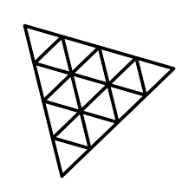
Работа с Three.js для реализации 3D моделей в веб-приложении
Основы Three.js
Основные концепции
Импорт и создание 3D моделей
Работа с материалами и текстурами

Slide 9

Использование react-three/drei и react-three/fiber для упрощения работы с Three.js в React.js
В контексте разработки трехмерных приложений в React, библиотеки react-three/drei и react-three/fiber представляют себя как ценные инструменты, упрощающие работу с three.js.
react-three/fiber - адаптация three.js для архитектуры React, использующая подход Fiber.
react-three/drei коллекция готовых абстракций и компонентов для react-three/fiber.

Slide 10

ПРАКТИЧЕСКАЯ ЧАСТЬ
Реализация 3D модели
Добавление декали фото;
Добавление декали текста;
Изменение текста(цвета,шрифта,размера);
Изменение размеров фото;
Перемещение объектов по 3D модели;
Добавление фото из списка популярных.

Slide 11

ВЫВОДЫ
Цели проекта были достигнуты. Разработанный онлайн-конструктор успешно обеспечивает пользователей широкими возможностями взаимодействия с трехмерной моделью, создания декалей на основе текста и фотографий, а также настройки текста и изменения положения декалей на модели. Пользователи могут легко манипулировать трехмерной моделью, просматривая ее с разных углов и редактируя дизайн в реальном времени. Создание декалей на основе текста и фотографий дает пользователям широкие возможности для персонализации дизайна, позволяя выразить свою индивидуальность и творческие идеи.
Внедрение разработанного онлайн-конструктора может принести значительную выгоду в бизнесе. Возможность создания уникальных дизайнов на основе 3D моделей одежды представляет собой новый и перспективный подход, который может привлечь больше клиентов и увеличить доходы компании. Этот инновационный подход позволяет пользователям полностью взаимодействовать с дизайном, просматривая его на трехмерной модели перед заказом, что делает процесс более удобным и привлекательным.
В дальнейшем перспективы развития проекта включают в себя дальнейшее улучшение функционала конструктора, расширение ассортимента предметов, на которых можно создавать дизайны, а также интеграцию дополнительных инструментов для увеличения креативных возможностей пользователей. Кроме того, сотрудничества с производителями одежды для предоставления более широкого выбора продуктов.

Slide 12

Спасибо за внимание!

